Slide 1
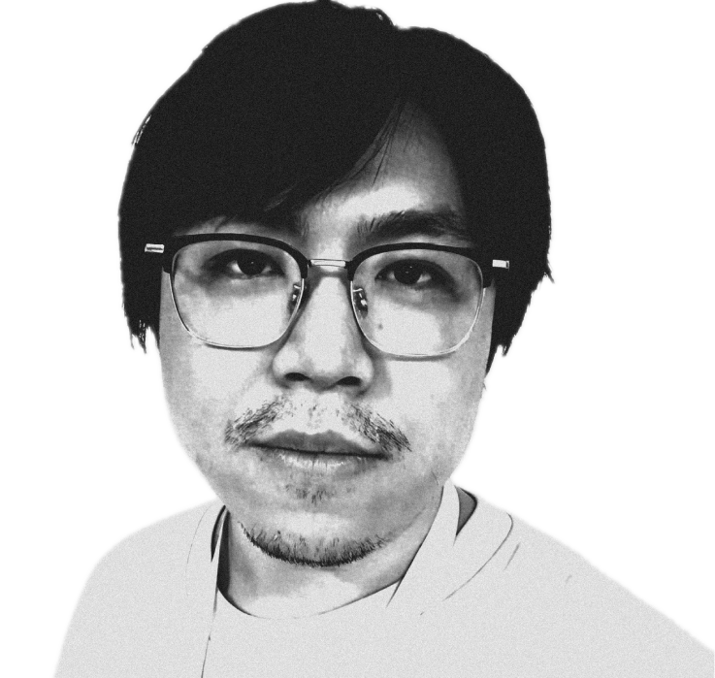

济南大学|计科|硕士
热爱
赵汉卿
游戏策划
参赛经验
玩法
文案
美术
开发
智能体
信息安全
组织、协调、沟通
游戏理解与分析
绘画与审美
代码能力
熟练使用脑图、流程图
、Office、Github等工具
Email: hankzhao1999@163.com
Tel: 15833356058
历史、文学、哲学

